Slide 1
OMUZ DİRSEK EL BOYUN EGzERSİZLERİ NEH VE GERME EGZERSİZLERİ

Slide 2
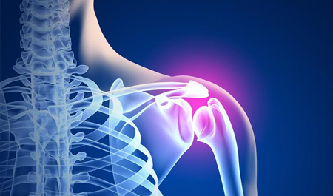
OMUZ
Üst kol kemiği (humerus), kürek kemiği (skapula) ve köprücük kemiğinden (klavikula) oluşan, vücudun en büyük eklemi olan ve 4 yöne hareket edebilen eklemdir.

Slide 3
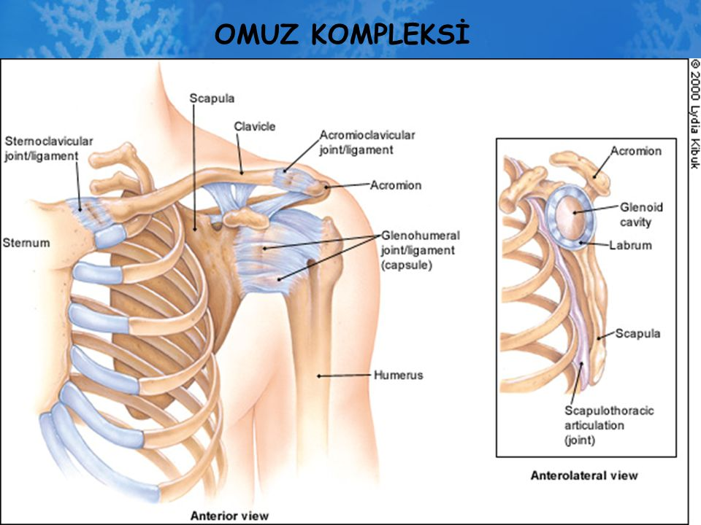
Omuzu Oluşturan Eklem Yapıları
Glenohumeral Eklem
Acromioclavicular Eklem
Sternoclavicular Eklem
Scapulatorasik Eklem

Slide 4
Rotator Manşet ( Rotator Cuff)
Rotator Manşet, omuz eklemi kapsülüne yapışarak eklem kapsülünü önden, yukarıdan ve arkadan kuvvetlendiren humerus başının glenoit kavitede kalmasını sağlayan önemli bir komplekstir.
M. Supraspinatus
M. Subscapularis
M. Teres minör
M. İnfraspinatus

Slide 6
Omuz Ekleminin Stabilitesini Ve Kontrolünü Sağlayan Sistemler
Pasif: Kemikler
Eklem Kapsülü
Ligamanlar
Labrum
Aktif: Kaslar
Tendonlar
Kontrol: Sistemler

Slide 7
OMUZ EGZERSİZLERİ
Omuz sorunu olan hastalara akut dönemlerin dışında olan her zamanda egzersiz yapmaları önerilir.
Amaçları:
Omuz eklem hareket açıklığını muhafaza etmek daha iyisi bunu artırmak
Omuz kaslarının elastikiyetini, dayanıklılığını ve gücünü artırmak
Omuz eklemini günlük yaşam koşullarına alıştırmak
Omuz sorun meydana çıkarma olanağı olmasına rağmen mecburen yapılan bir mesleğin sürdürülebilmesini sağlamak

Slide 8
Egzersiz yapma gücü olmayan veya hareketi tamamlayamayan hastalarda bu hareketin başka biri tarafından yapılmasına "pasif egzersiz" denilir.
Kişi yardım almadan kendi başına yapabiliyorsa buna "aktif egzersiz" adı verilir.
İkisi arasındaki durumlarda ise yapılan "aktif yardımlı egzersizler" dir.
Egzersiz sırasında bazı durumlarda yardımcı rehabilitasyon araçları kullanılabilir. Bunlar omuz çarkı, tırmanma merdiveni veya makaralı gereçlerdir.

Slide 9
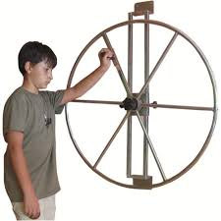

Slide 10
Omuz Ekleminde NEH
Normal eklem hareket açıklığı ölçümü gonyometre ile yapılır.
Fleksiyon 180°
Ekstansiyon 60°
Abduksiyon 180°
İç Rotasyon 70°
Dış Rotasyon 90°

Slide 11
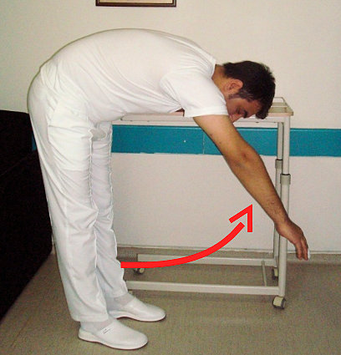
Omuz Egzersizleri
Sağlam kolunuz ile bir masadan destek alıp öne doğru eğilin. Hasta kolunuzu serbest bir şekilde öne-arkaya sallayın.

Slide 12
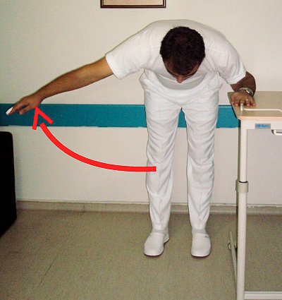
Sağlam kolunuz ile bir masadan destek alıp öne doğru eğilin. Hasta kolunuzu omuzdan itibaren iyice gevşeterek yerçekiminin ağırlığına bırakın ve sarkaçvari bir şekilde sağa-sola doğru sallayın.

Slide 13
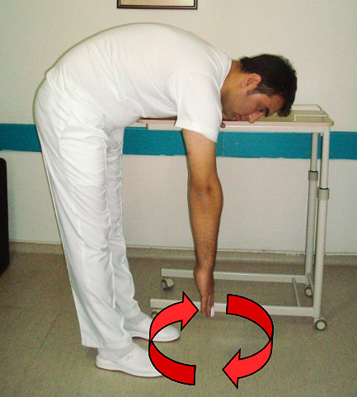
Sağlam kolunuz ile bir masadan destek alıp öne doğru eğilin. Hasta kolunuz ile serbest bir şekilde içten dışa ve dıştan içe daireler çizin.

Slide 14
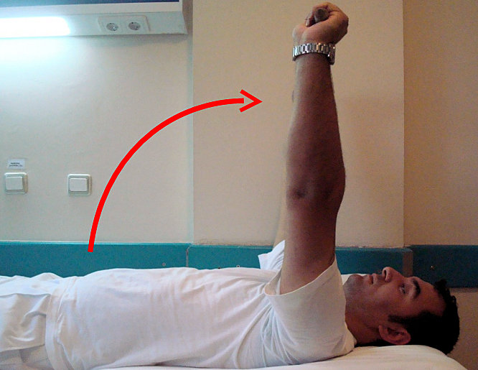
Sırtüstü yatarken bir sopa yardımı ile kollarınızı başınızın üzerine doğru kaldırın. Hasta kolunuzun kalkmadığı yerde sağlam kolunuz ile sopadan iterek destek verin.

Slide 15
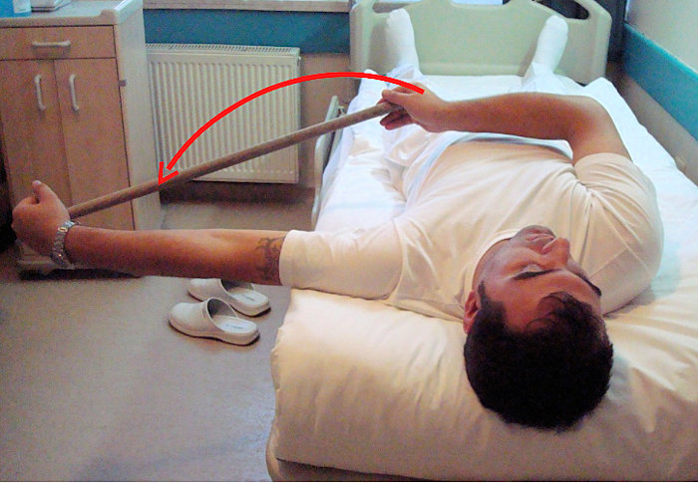
Sırtüstü yatarken bir sopa yardımı ile hasta kolunuzu yana doğru açın. Hasta kolunuzun açılmadığı yerde sağlam kolunuz ile sopadan iterek destek verin.

Slide 16
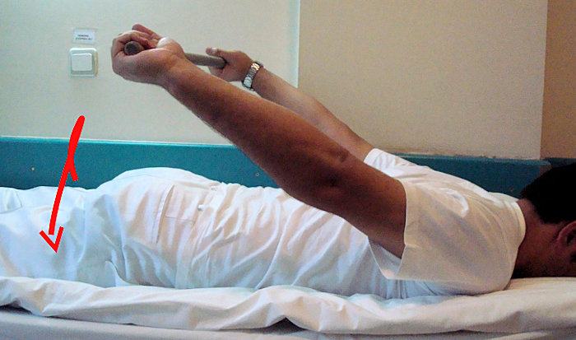
Yüzüstü yatarken bir sopa yardımı ile hasta kolunuzu geriye doğru kaldırın. Hasta kolunuza sağlam kolunuz ile destek verin.

Slide 17
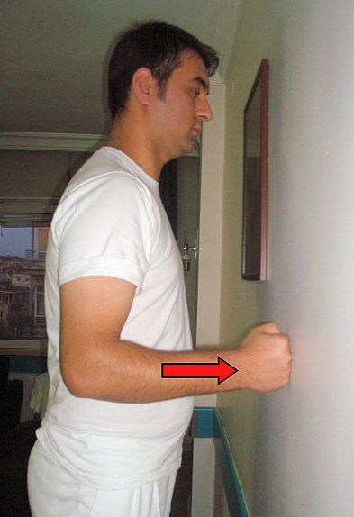
Duvara yüzünüz dönük bir şekilde ayakta durun. Kolunuz gövdenize bitişik dirseğiniz 90 derece bükülü pozisyonda iken elinizi yumruk yaparak duvara doğru itin. Bu pozisyonda 5 saniye bekleyip gevşeyin.

Slide 18
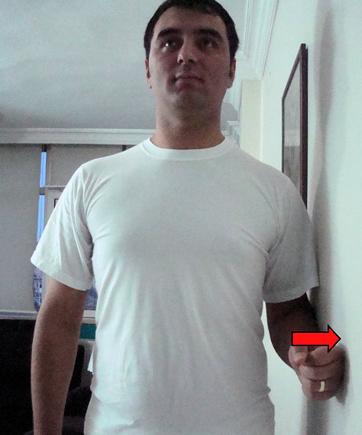
Duvara yan dönük bir şekilde ayakta durun. Kolunuz gövdenize bitişik dirseğiniz 90 derece bükülü pozisyonda iken ön kolunuzun dış kısmı ile duvara doğru itin. Bu pozisyonda 5 saniye bekleyip gevşeyin.

Slide 19
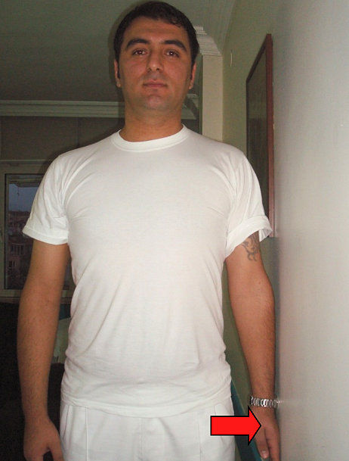
Duvara yan dönük bir şekilde ayakta durun. Kolunuz gövdenizin yanında ve dirseğiniz düz bir pozisyonda iken elinizin sırtı ile duvara doğru itin. Bu pozisyonda 5 saniye bekleyip gevşeyin.

Slide 20
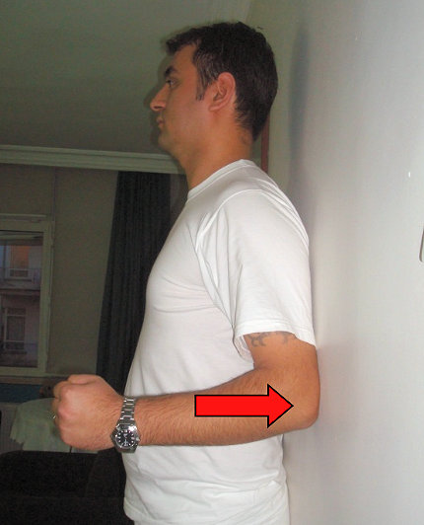
Duvara sırtınızı dönün. Kolunuz gövdenize bitişik dirseğiniz 90 derece bükülü pozisyonda iken dirseğiniz ile geriye, duvara doğru itin. Bu pozisyonda 5 saniye bekleyip gevşeyin.

Slide 21
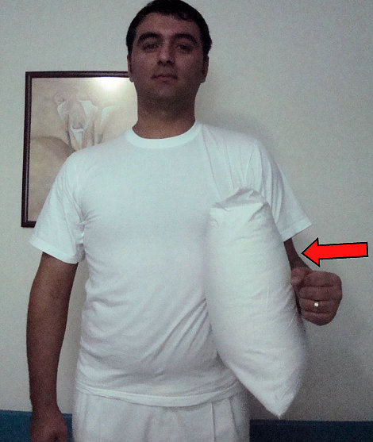
Ayakta dik durun. Kolunuz ile gövdeniz arasına bir yastık koyun. Kolunuzla yastığı sıkıştırarak 5 saniye bekleyin.

Slide 22
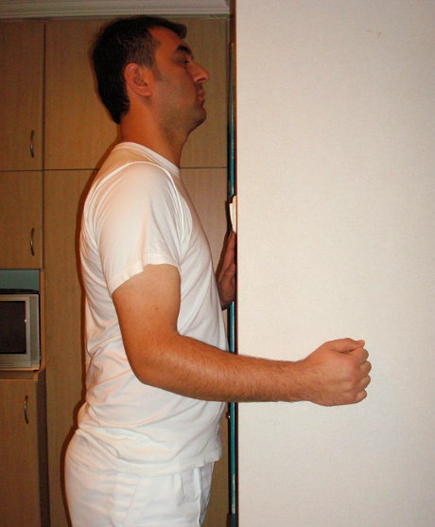
Bir duvar köşesinde yüzünüz duvara dönük bir şekilde durum. Dirseğiniz 90 derece bükülü ve kolunuz gövdenizin yanında iken ön kolunuzun iç kısmı ile duvara doğru itin. Bu pozisyonda 5 saniye bekleyip gevşeyin.

Slide 23
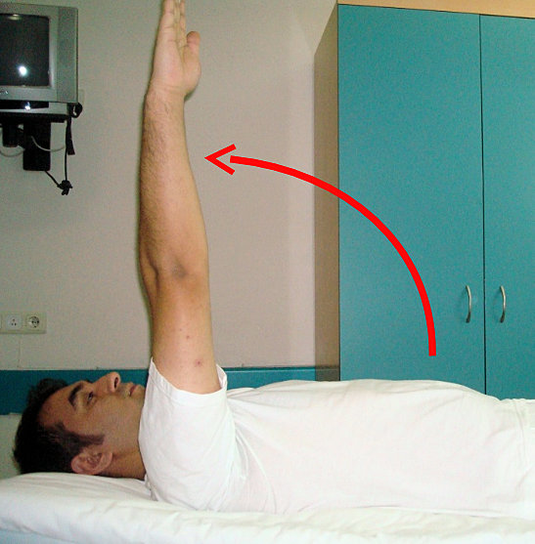
Sırtüstü yatın. Hasta kolunuzu düz bir şekilde tam olarak yukarı doğru kaldırın.

Slide 24
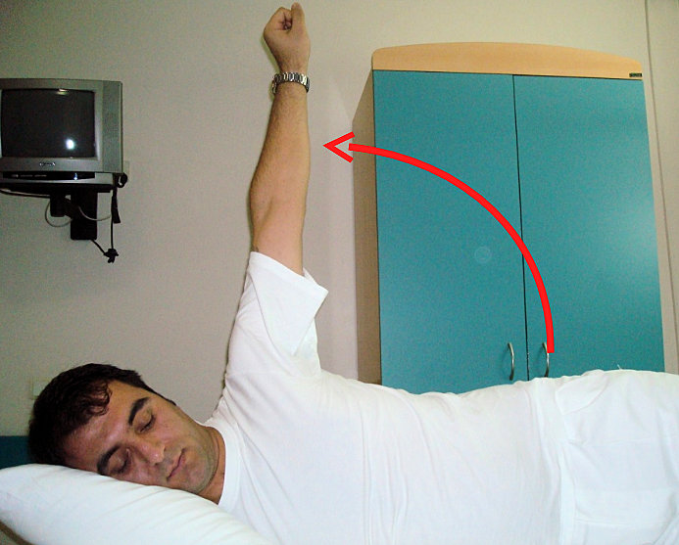
Sağlam kolunuz üzerine yan yatın. Hasta kolunuzu yana yukarı doğru tam olarak açın.

Slide 25
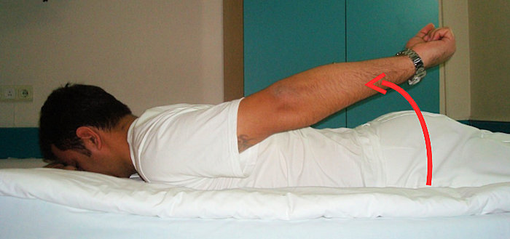
Yüzüstü yatın. Hasta kolunuzu düz bir şekilde geriye doğru kaldırın.

Slide 26
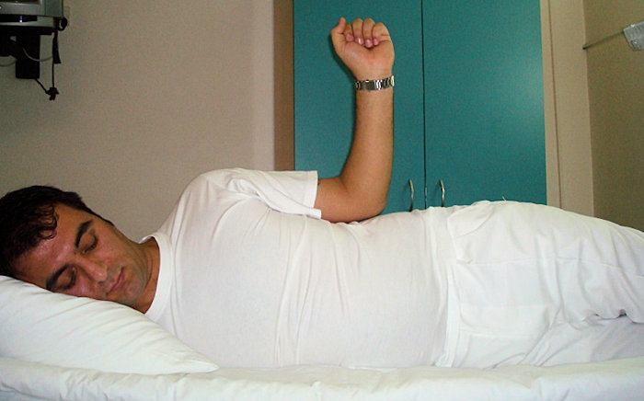
Sağlam tarafa yan yatın. Omuzunuzdan itibaren kolunuz gövdenize bitişik, dirseğiniz 90 derece bükülü pozisyonda iken önkolunuzu yukarı doğru kaldırın. Bu pozisyonda 5 saniye bekleyip indirin.

Slide 27
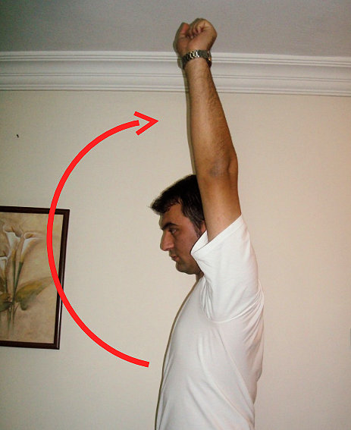
Ayakta dik durun. Hasta kolunuzu düz bir şekilde öne-yukarı doğru kaldırın.

Slide 28
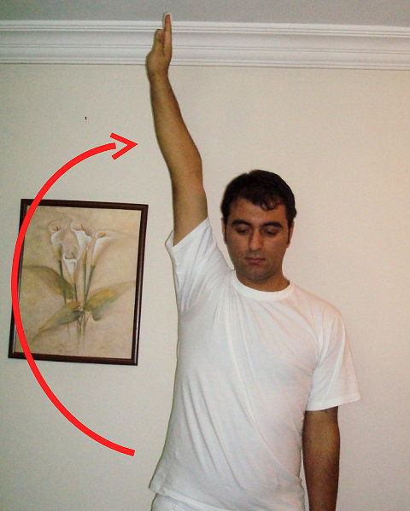
Ayakta dik durun. Hasta kolunuzu düz bir şekilde yana-yukarı doğru kaldırın.

Slide 29
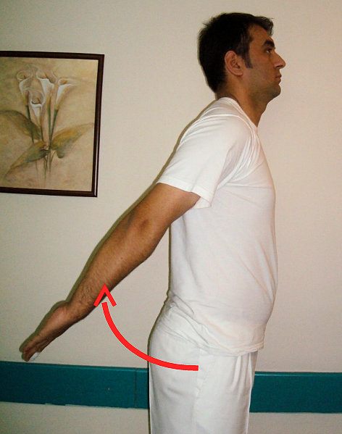
Ayakta dik durun. Hasta kolunuzu düz bir şekilde arkaya doğru götürün.

Slide 30
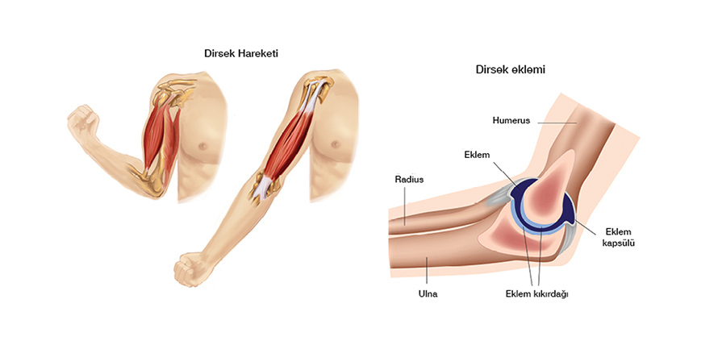
Dirsek Eklemi Hangi Yapılardan Oluşur?
Dirsek eklemi kolda bulunan humerus kemiğinin ön kolda bulunan ulna ve radius kemikleri ile birleşmesi ile oluşmaktadır.

Slide 31
Ön kolun açma kapama hareketleri ve rotasyonel hareketlerinde görev alır. Ayrıca el bileğinin yakalama kavrama ve boşlukta pozisyonlama gibi fonksiyonel hareketlerini yapmasını sağlar.

Slide 32
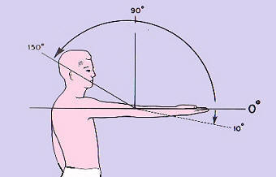
DİRSEK EKLEM HAREKET AÇIKLIĞI
Fleksiyon 150°

Slide 33
Dirsek Sakatlıklarının Nedenleri Nelerdir?
Ağır eşya taşıma,el bileği ve dirseğin rotasyonel pozisyonda zorlayıcı kullanılması (tornavida kullanmak ,örgü örmek vs.), el bileği hareketlerini zorlayan sporlar (tenis golf vs.) el bileği ve dirsek üzerinde oluşan travmalar dirsek patolojilerine sebep olabilmektedir.

Slide 34
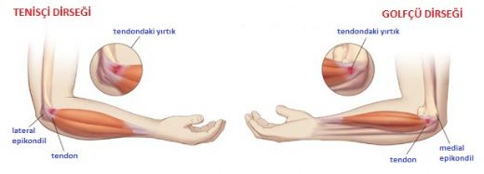
En Sık Görülen Dirsek Patolojileri Hangileridir?
Lateral epicondilit (Tenisçi Dirseği) Medial epicondilit (Golfçü Dirseği)

Slide 35
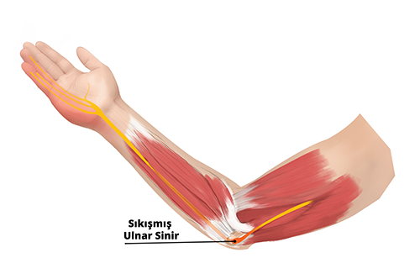
Bursit
Artritler
Kırıklar
Sinir sıkışmaları vs.

Slide 36
Dirsek Patolojilerinde Teşhis
Medikal hikaye (başlama şekli,meslek , hobileriniz vs) Fiziksel muayene ve değerlendirme Görüntüleme yöntemleri (X-ray, MR , gerekli durumlarda EMG)

Slide 37
TEDAVİ YÖNTEMLERİ
Erken dönemde dirseği bükmekten kaçınacağı pozisyonlar önerilir bu şekilde dirsek rahatlatılır sinirin korumaya alınması sağlanır, Uygun fizyoterapi ajanlarının kullanılması, Uygun germe ve kuvvetlendirme egzersizleri
Tedaviye cevap alınamadığı durumlara cerrahi yaklaşımlar tercih edilebilir

Slide 38
EGZERSİZLER

Slide 39
EL EGZERSİZLERİ

Slide 40
El bileği ağrısının nedenleri
Tendinit: Tendonlarda gerçekleşen bir enfeksiyon bilek ağrısı oluşturabilir. Enfeksiyon nedeniyle bilek bölgesinde ağrıya şişlik eşlik eder.
Burkulma: El bileğinde ağrı meydana getiren en önemli sebeplerden biri burkulmadır. Bilek eklemlerin etrafındaki ligamentlerin incinmesi sonucu gelişen bilek burkulmaları elin bir süreliğine hareketini kısıtlar.
Karpal tünel sendromu: Bilekte bulunan sinir dokularının hasar görmesi sonucu işlevini yerine getirememesiyle ortaya çıkan sendrom, kol orta sinirinin bilek ekleminden geçtiği bölgede oluşur.

Slide 41
Kırılmalar ve İncinmeler: En yaygın görülen bilek ağrısı nedenlerinden bir de ortopedik sakatlıklarıdır. Düşme, çekme, şiddet soncu görülen bilek kırılmaları, el hareketini oldukça kısıtlar. Özellikle spor yapanlarda aşırı ağırlık kaldırmaya bağlı olarak gelişen el bileği incinmesi yumuşak doku hasarı olduğu için uzun süre rahatsız eder.
Ganglion kist: iyi huylu bir kist çeşidi olan ganglion kist, içi sıvı dolu kapsüllerden oluşur. Bilek bölgesinde şişlik ile kendini gösteren sendrom hacim olarak büyüse de vücudun diğer bölgelerine yayılmaz.
Eklem iltihabı (artrit): Eklem iltihabının birçok nedeni vardır. El bileği ekleminde yaşanan artroza bağlı olarak gelişir. Eklemin çok zorlanmasından strese kadar pek çok farklı neden eklemlerin iltihaplanmasına neden olabilir.

Slide 42
EL BİLEĞİ EKLEMİ
Fleksiyon 80°
Ekstansiyon 70°
Radial Deviasyon 20°
Ulnar Deviasyon 30°

Slide 43
BAŞPARMAK EKLEMİ
Karpometakarpal
Fleksiyon 15°
Ekstansiyon 20°
Abduksiyon 70°

Slide 44
Metakarpofalangeal
Fleksiyon 50°
İnterfalangeal
Fleksiyon 80°
Ekstansiyon 20°
2-5 PARMAK EKLEMİ
Metakarpofalangeal
Fleksiyon 90°
Ekstansiyon 45°
Abduksiyon —
Proksimal İnterfalangeal
Fleksiyon 100°
Ekstansiyon 0°
Distal İnterfalangeal
Fleksiyon 90°
Ekstansiyon 0°

Slide 45
EL EGZERSİZLERİ

Slide 46
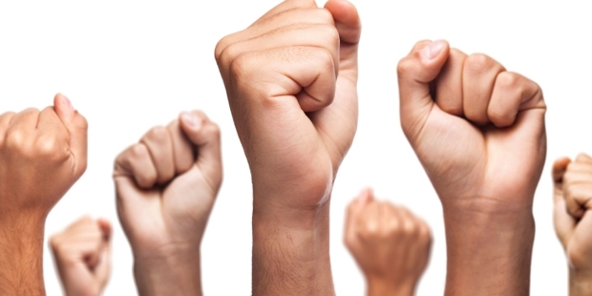
1. Yumruk yapma hareketi
İlk olarak elinizi rahatlatmanın en kolay yolu olan bu hareketle başlayalım.
Elinizi düz tutun.
Parmaklarınızı yumruk haline getirin.
Elinizi yavaşça açarak esnetin.
30 saniye boyunca aynı hareketi tekrarlayın.
Bu hareketi yaparken ellerinizi çok sıkmayın.

Slide 47
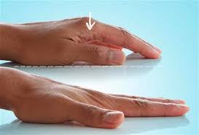
2. Parmak esnetme hareketi
Şimdi tek ihtiyacınız bir masa.
Elinizi avucunuz içe bakacak şekilde bir masaya koyun.
İşaret parmağınızı kaldırıp baş parmağınıza doğru hareket ettirin.
Sırayla bütün parmaklarınızı aynı şekilde hareket ettirin.
Serçe parmağa geldikten sonra aynı hareketi tersine doğru tekrarlayın.
30 ya da 60 saniye boyunca elinizi bu pozisyonda tutun.

Slide 48
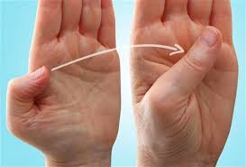
3. Parmak bükme hareketi
Elinizi avuç içiniz kendinize bakacak şekilde döndürün.
Baş parmağınızı elinizin içine doğru büküp bekletin
Baş parmağınızı düzeltip diğer parmaklara aynı işlemi uygulayın.
10 kere hareketi tekrarlayın ve diğer ele geçin.

Slide 49
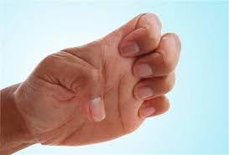
4. Pençe esneme hareketi
Elinizi pençe gibi yaparak bütün el eklemlerinizi rahatlatın.
Elinizi kendinize bakacak şekilde döndürün.
Parmaklarınızı tıpkı pençe yapar gibi avuç içinize değdirin.
Elinizi yaklaşık bir dakika bu şekilde tutup elinizi serbest bırakın.

Slide 50
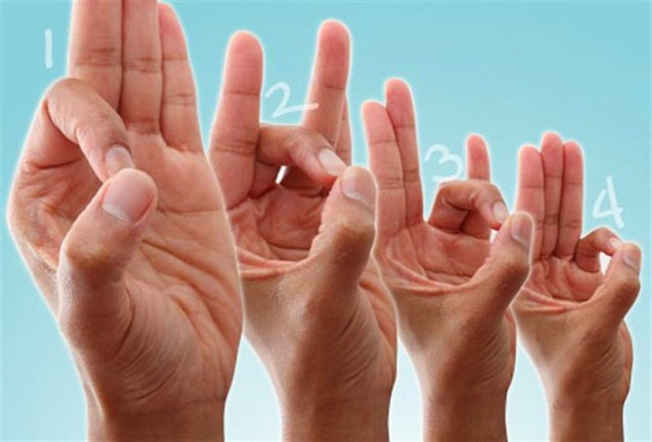
5. Baş parmağa dokunma hareketi
Parmaklarınızı yukarıya doğru kaldırın.
İşaret parmağınız ve baş parmağınızı birleştirin.
Bu hareketi yaparken diğer parmaklarınızı düz tutmaya çalışın.
İşaret parmağından sonra orta parmağa geçin.
Sırayla bütün parmaklarınızı baş parmağınıza değdirerek bir süre bekleyin.

Slide 51
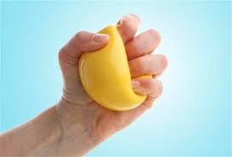
6. Tenis topu egzersizi
Bilek eklemlerini ve kavrama yeteneğinizi daha da güçlendirmek için muhteşem bir egzersiz.
Yumuşak bir tenis topunu elinize alın.
Topu sıkabildiğiniz kadar sert sıkıp bir süre bekleyin ve elinizi serbest bırakın.
Aynı hareketi diğer elinizle de deneyip 10-15 kere tekrarlayın.

Slide 52
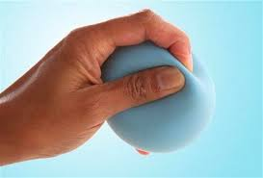
7. Sıkma egzersizi
El ve parmak eklerimlerinizi Yumuşak bir topu elinize alın
İşaret parmağınızın ucuyla topu sıkıp 30 saniye bekleyin.
Hareketi tekrarlayın.

Slide 53
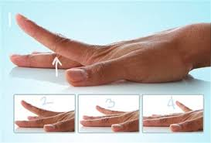
8. Parmak asansörü hareketi
Daha esnek parmaklar için..
Elinizi masaya koyun.
Parmaklarınızı teker teker diğerleri sabit kalacak şekilde yukarıya kaldırın.
Her parmağı 5 saniye yukarda tutup indirin.

Slide 54
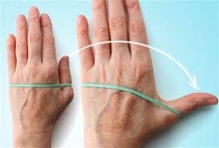
9. Lastik hareketi
Elinizi masaya koyun.
Resimdeki gibi elinize bir lastik geçirin.
Yavaşça parmaklarınızı esnetebildiğiniz kadar esnetin.
30 dakika esnek bir şekilde bekleyin.

Slide 55
Boyun egzersizleri

Slide 56
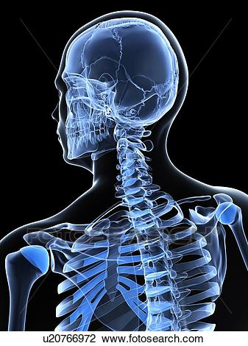
Boyun, kafa tabanı ve göğüs kafesimiz arasında kalan bölüme verilen addır. Bu bölgede yer alan omurlar birbirlerine kalın bağlar ile tutunarak stabilite ve denge oluştururlar.

Slide 57
boyun ağrısı
Boyun ağrısı günlük yaşamda çok sık karşılaşılan sorunlardan biridir. Boyundaki ağrılar genel olarak batıcı tarzda olmaktan çok künt ağrılar şeklindedir. Boyun ağrıları sıklıkla uyuşma, karıncalanma, elektrik çarpması tarzı hislerle birlikte olabilir. Bazı durumlarda boyun hareketleri ile ağrılar kötüleşebilir. Boyun ağrılarına baş dönmesi eşlik edebilir.

Slide 58
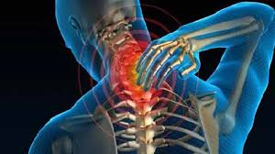
BOYUN AĞRISININ NEDENLERİ

Slide 59
Biomekanik nedenli boyun ağrıları
1-)Servikal spondiloz
2-)Aksiyel Boyun Ağrısı
3-)Servikal Miyolapati
4-)Radikülepati

Slide 60
Romatolojik kaynaklı nedenler
1-)Fibromiyalji
2-)Romatoid Artrit
3-)Spondiloartropatiler
4-)Miyofasiyel Ağrı Sendromu
5-)Difüz İdopatik Skeletal Hiperostozis
6-)Polimyaljia Romatika

Slide 61
Metabolik kaynaklı nedenler
1-)Gut
2-)Psödogut
3-)Osteoporoz
4-)Paget

Slide 62
Çeşitli diğer nedenler
1-)Tortikolis
2-)Kötü Postür
3-)Distonia
4-)Travmalar
5-)Tümörler
6-)Yansıyan Ağrılar
7-)Enfeksiyonlar

Slide 63
boyun eha
Flexiyon: 45 derece
Extansiyon: 45 derece
Rotasyon: 60 derece
Lateral Rotasyon: 445 derece

Slide 64
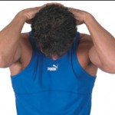
Boyun germe-esneme egzersizleri
Çene Göğse Doğru
Ayaklarınızı omuz genişliğinde açın, dik durun, ellerinizi başınızın arka kısmında birleştirin, boyun kaslarınızı gerecek şekilde çenenizi göğsünüze doğru indirin. Gerdirirken nefes verin, başınızı yukarı kaldırırken nefes alın.

Slide 65
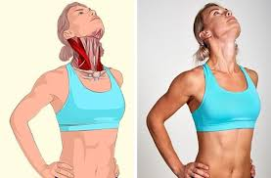
Baş Arkaya Doğru
Ellerinizi bellerinize koyun, dik durun, başınızı arkaya doğru götürürken nefes verin ve birkaç saniye sonra ilk pozisyona dönün ve nefes alın.

Slide 66
Baş Yana
Sol elinizi başınızın üstünden sağ kulağınıza koyunuz ve boynunuzu sol tarafa doğru gerdiriniz ve birkaç saniye bekleyiniz. Gerdirirken nefes verin ve bırakırken nefes alın. Aynı hareketi boynunuzun sağ tarafı içinde tekrarlayın.

Slide 67
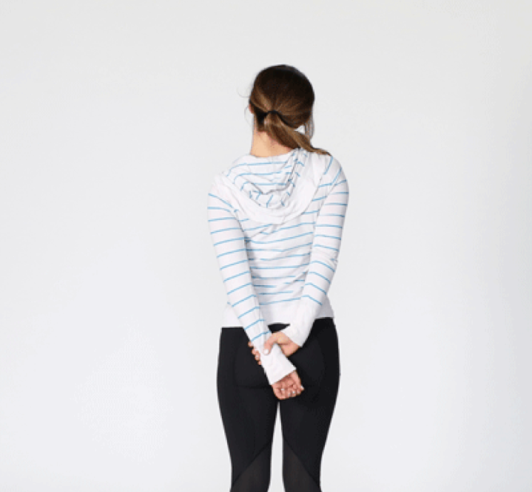
Ters Germe
Kollarınızı arkaya alın ve bir elinizle diğer bileğinizi tutun, karşıya bakın, elinizle bileğinizi tuttuğunuz kolu aşağıya doğru çekerken aynı anda boynunuzu da diğer tarafa doru yavaşça yatırın

Slide 68
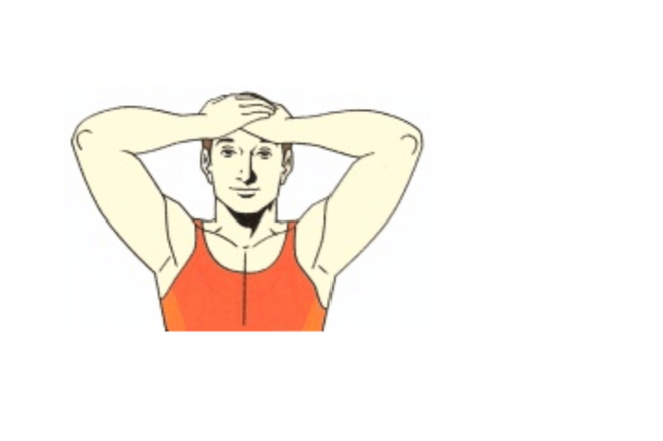
Boyun kuvvetlendirme egzersizleri 1-)İZOMETRİK EGZERSİZLER
A) Flexiyona Direnç
Eller alna koyulur, baş öne doğru itilmeye çalışılırken ellerle engel olunmaya çalışılır. Ona kadar sayılır ve bırakılır, üç defa tekrarlanır

Slide 69
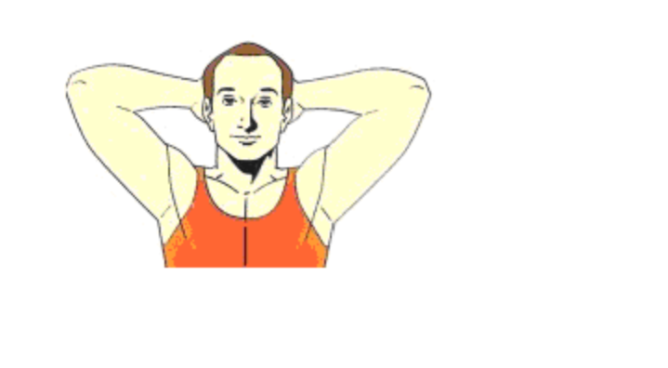
B) Extansiyona Direnç
Eller başın arkasına (enseye değil) koyulur ve baş arkaya doğru itilmeye çalışılırken ellerle engel olunmaya çalışılır. Ona kadar sayılır ve bırakılır, üç defa tekrarlanır.

Slide 70
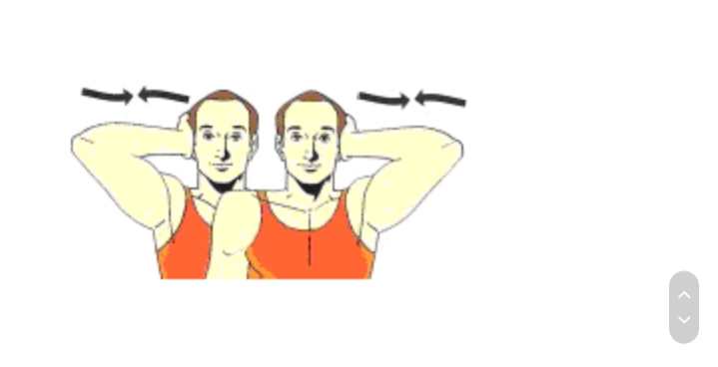
C)Yana Eğilmeye Direnç
Sağ el yüzün sağ tarafına koyulur ve baş sağ tarafa doğru itilmeye çalışılırken sağ elle engel olunmaya çalışılır. Ona kadar sayılır ve bırakılır, üç defa tekrarlanır.

Slide 71
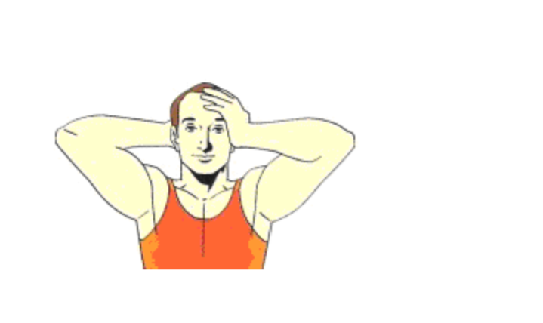
D)Döndürmeye Direnç
Sağ el başın sağ arka kısmına, sol el başın sol ön şakağa koyulur. Sağ omuzun üzerinden bakmaya gayret eder gibi elin direncine karşı baş sağa dönmeye zorlanır. Bu durumda ona kadar sayılır. Hareket el değiştirerek aksi yönde tekrarlanır.

Slide 72
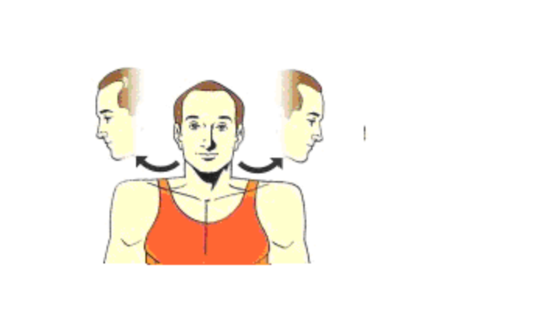
2-)İZOTONİK EGZERSİZLER
A)Başınızı yavaşça sağa döndürün ve 3 saniye böyle durun, başınızı öne döndürün, dinlenin, aynı hareketi aksi yöne yapın, dinlenin. Hepsini 5 defa tekrarlayın.

Slide 73
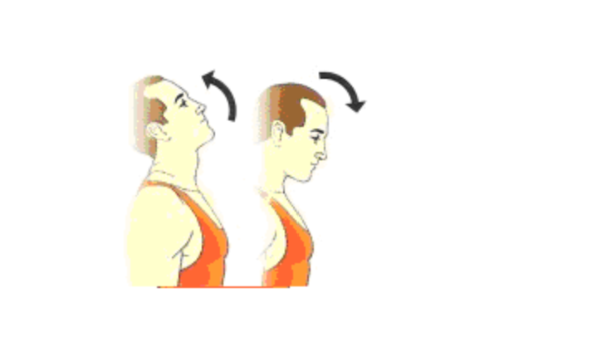
B)Aşırı zorlanmaya sebep olmadan başınızı çeneniz göğsünüze değecek kadar öne eğmeye çalışın, dinlenin. Başınızı yavaşça arkaya bükün, dinlenin. 5 defa tekrarlayın.

Slide 74
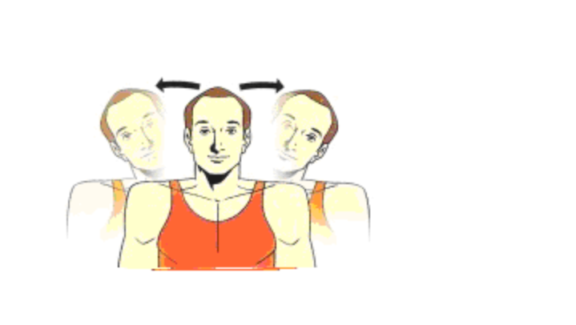
C)Başınızı yavaşça kulağınız omzunuza değecek kadar sağa eğmeye çalışın, dinlenin. Yavaşça doğrultun. Aksi yönde tekrarlayın, dinlenin. Hepsini 5 defa tekrarlayın.

Slide 75
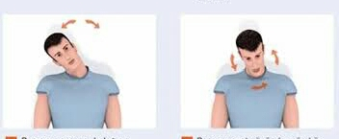
D)Başınızı saat yönünde mümkün olduğu kadar geniş ve tam bir çember çizecek şekilde (yukarı, sola, aşağı, sağa) döndürün. Aynı hareketi saatin aksi yönüne yapın, dinlenin. Hepsini 3 defa tekrarlayın.

